Slide 1
Оборудование по программе развития
Юридический факультет Московского государственного университета им. М.В. Ломоносова

Slide 2
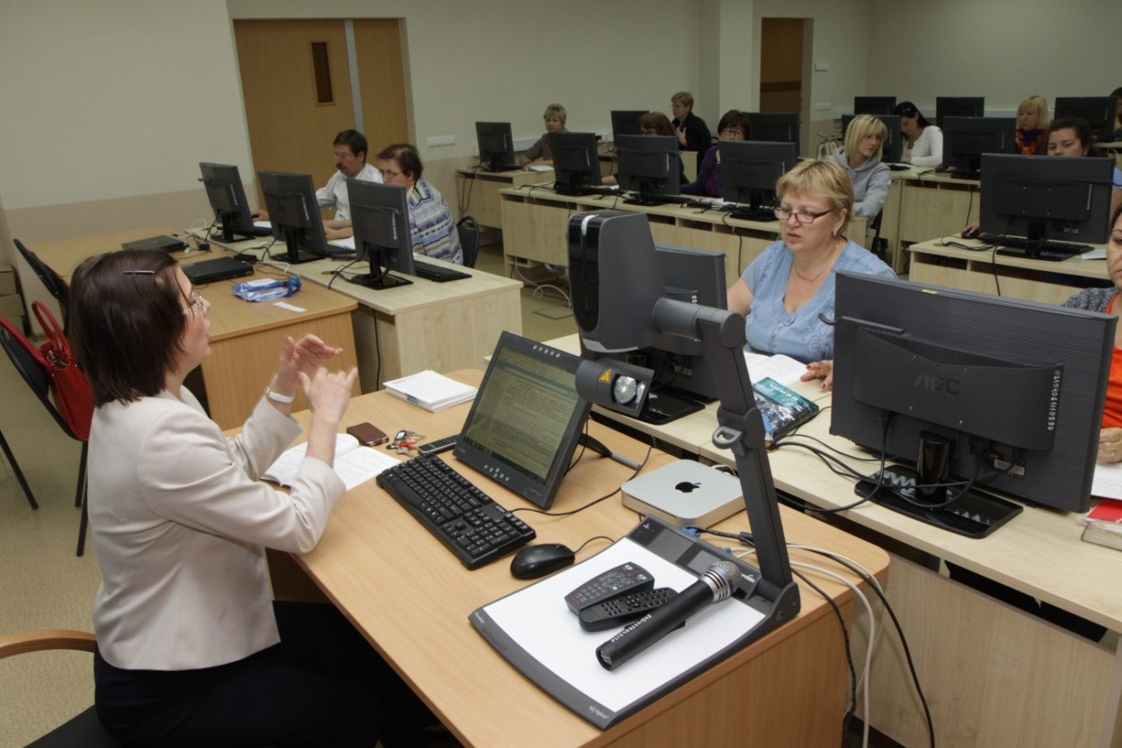
Настоящий проект разработан на основании Государственного контракта № 505-2010 на закупку инфраструктуры развития современных образовательных программ. Оборудование комплекса позволяет обеспечить учебный класс следующими функциональными возможностями: Визуализация графической информации на проекционном интерактивном экране Визуализация 3D- графической информации на проекционном экране Демонстрация видеоинформации Работа с учебными материалами в интерактивном режиме Равномерное однородное озвучивание помещения
Проведение видеоконференций Проведение занятий в дистанционном режиме Интегрированное управление оборудованием комплекса

Slide 3
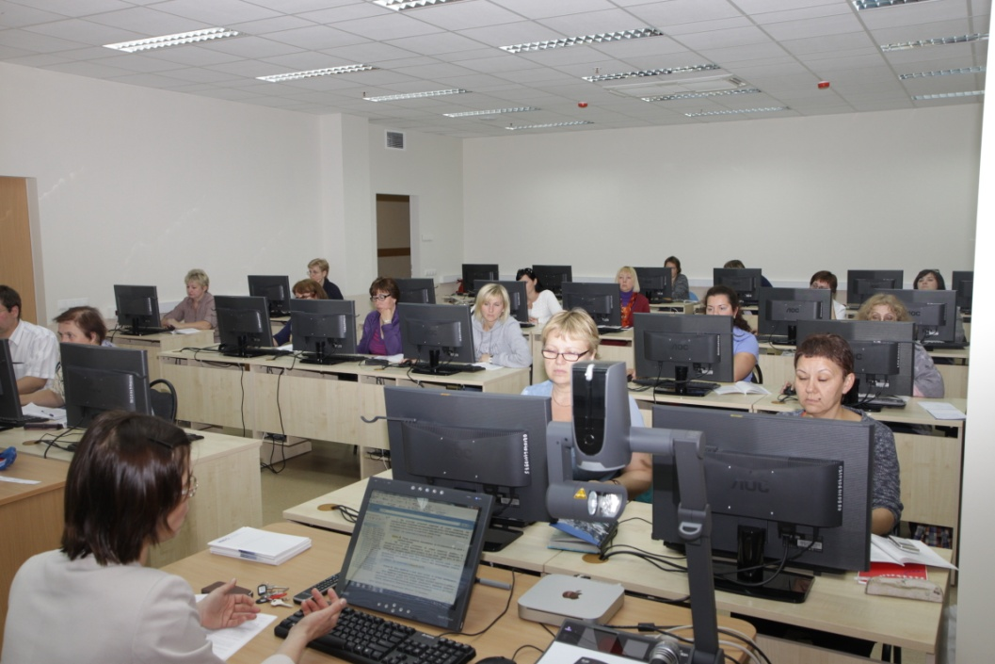
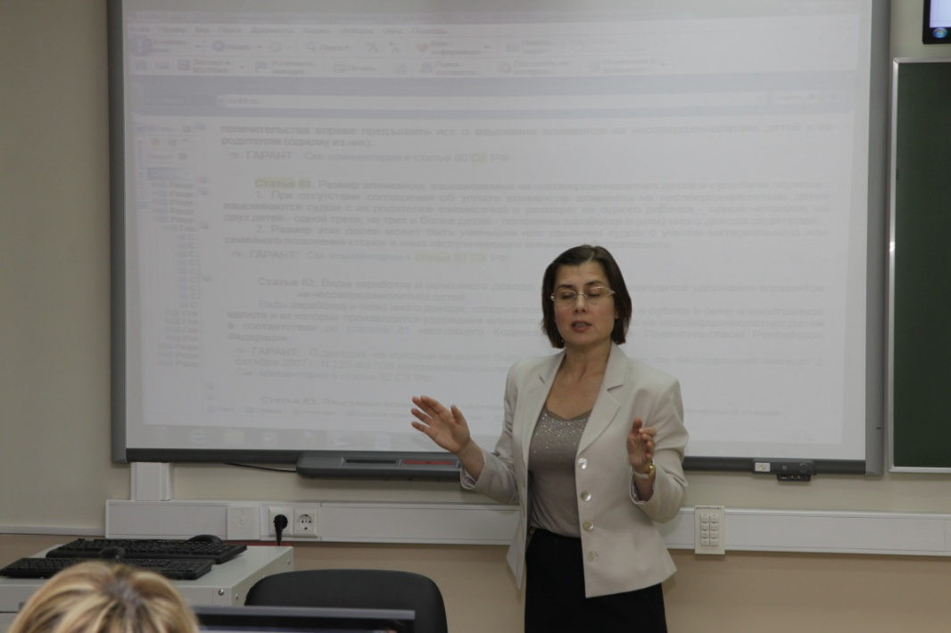
Учебный класс активно используется в рамках: организации совместных заседаний кафедр проведения телемостов со студентами юридического факультета, обучающимся по международно-правовой программе в Женеве создания системы дистанционных образовательных курсов, связи с другими российскими вузами

Slide 4
Список используемого оборудования

Slide 5
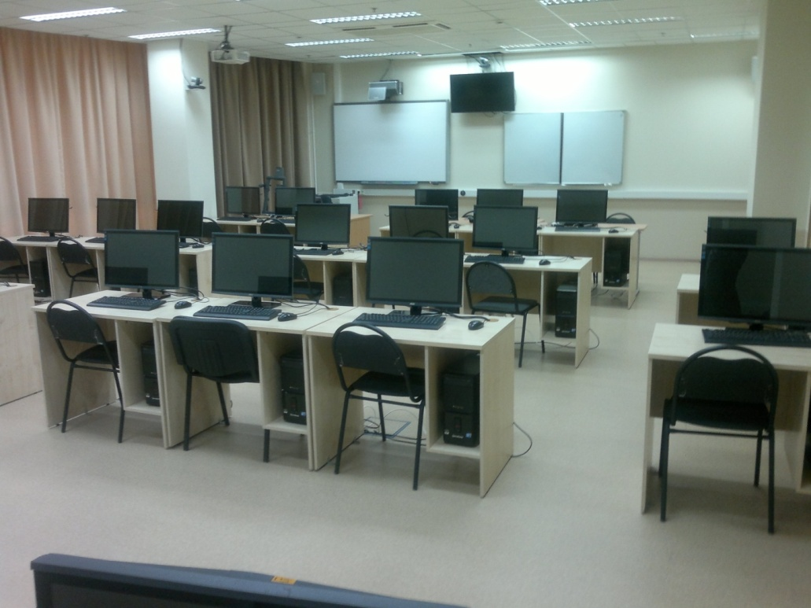
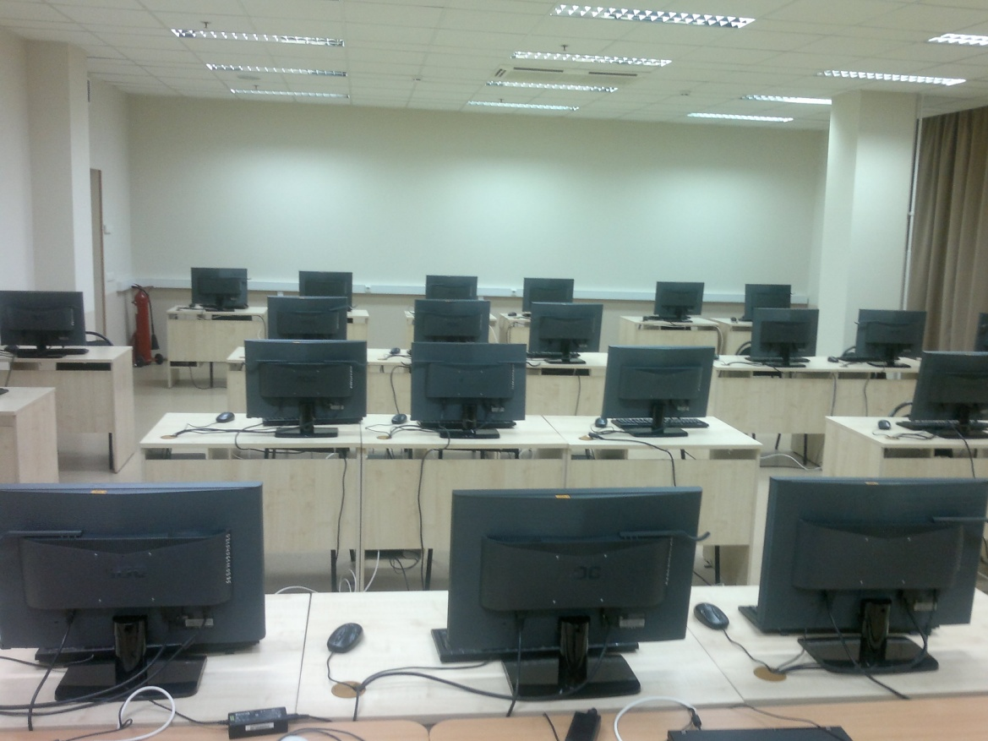
Интерактивная доска с краткофокусным проектором Smart Board 685ix- 1шт. Персональный компьютер(источник для интерактивной доски)- 1 шт. Проектор 3DMitsubishi XD 600U- 1шт. Очки 3DXpand 102- 26 шт. Монитор 22”OAC2241 vg KW 56743- 25шт.
Камера высокой четкости управляемая Life Size Camera- 1 шт. Дисплей Flame 42 ST- 1шт. Персональный компьютер Kraftway KW21- 25шт.

Slide 6
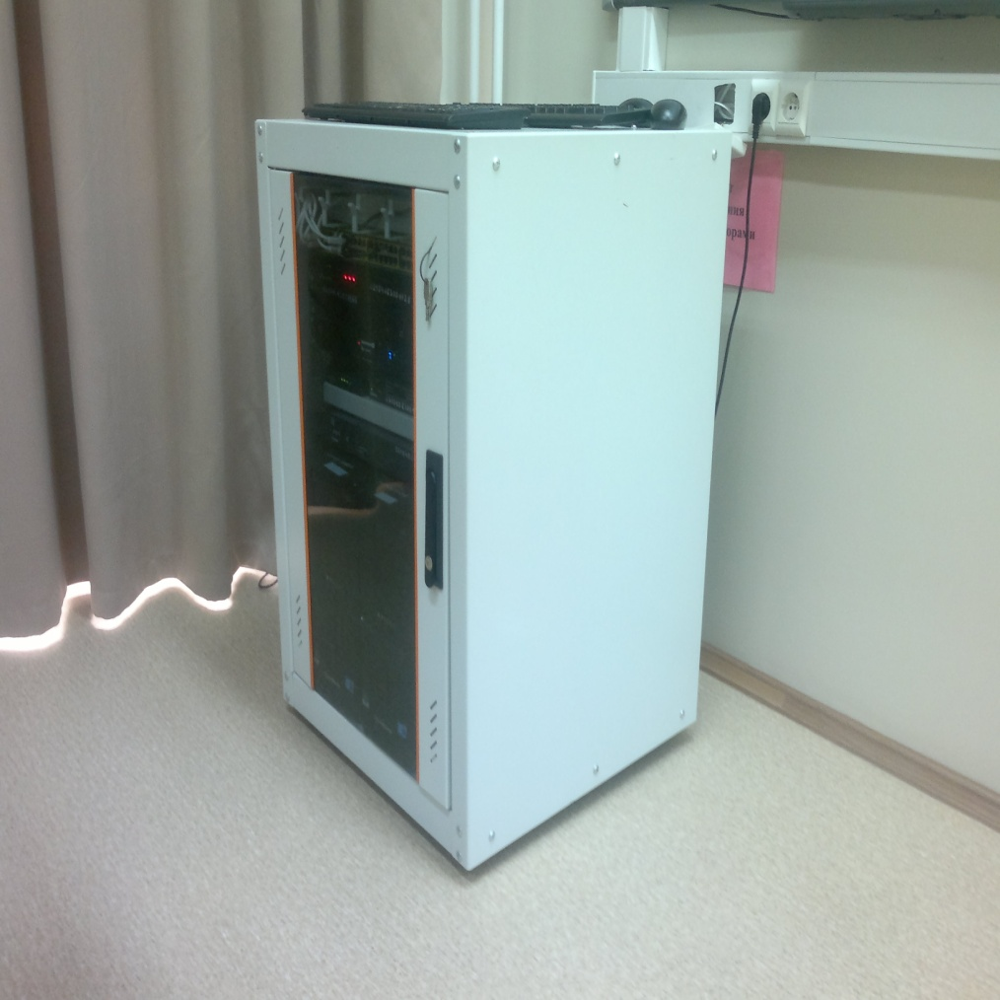
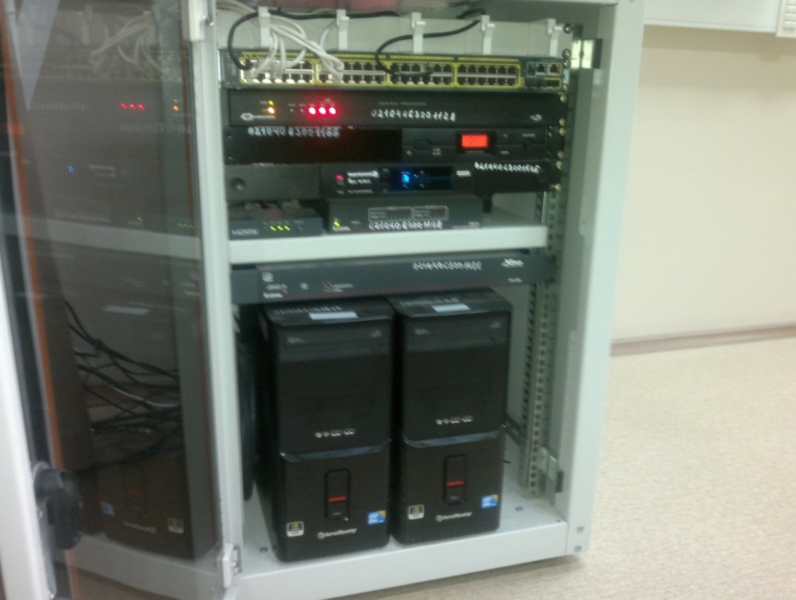
Телекоммуникационный шкаф 42”- 1шт. Кодек видеоконференцсвязи Life Size Express 220- 1шт. Усилитель мощности Extron XPA 2002- 1шт. Радиосистема петличная Audio- Technica ATW-2110/P- 1шт. Микшер Extron DMP 64- 1шт.
Контроллер управления Creston CP2E- 1шт. Кнопочная панель управления CNX- B8W- 1шт. Сетевой коммутатор Cisko WS-C2960S-48TS-L- 1шт. Персональный компьютер KW56743 2 Kraftway Credo KW21- 1шт.

Slide 7
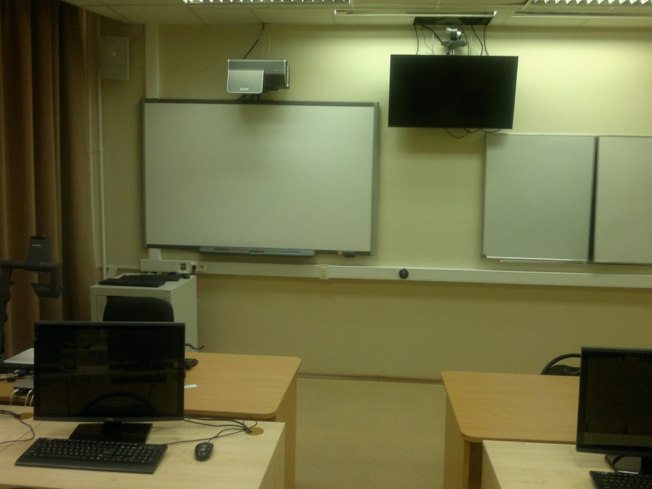
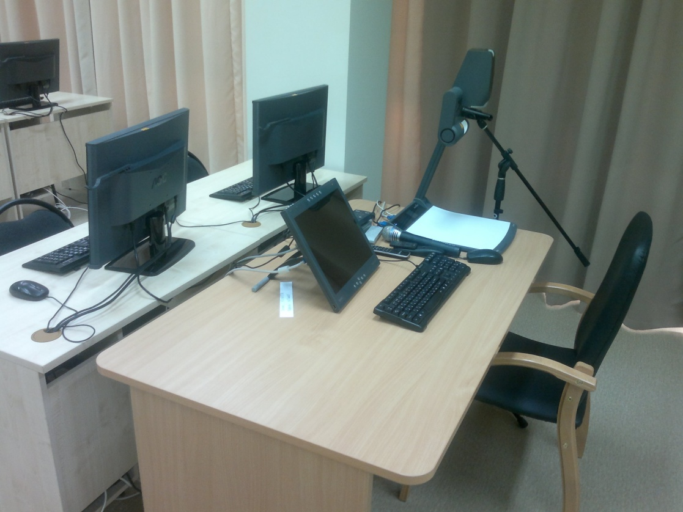
Мини-ПК# источник для ЖК- дисплея Apple Mac Mini- 1шт. Радиосистема ручная Beyerdynamic OPUS 660- 1шт. Телескопическая микрофонная стойка Quik Lock A300 BK- 1шт. Аккустическая система Extron Si 26- 2шт. Пульт опроса ResponceCard- 28шт.
Портативная документ- камера WolfVision VZ-9 plus 3VZ-9 plus 3- 1шт. Ресивер универсальный для системы опроса и голосования Keepad- 1шт. Специальное программное обеспечение для виртуального взаимодействия Life- 1шт. МФУ Epson AcuLaser cx21nf- 1шт.

